Slide 1
實驗21 NetSim－VLAN
實驗目的：
明瞭Cisco交換機VLAN的技術，建立模擬VLAN
明瞭VTP技術、建立模擬VTP

Slide 2
背景資料
虛擬區域網路(VLAN)是設備或使用者的一個邏輯群組化，可以依照功能、部門或是應用程式來分組，而不管它們實體的區段位置在哪裡，VLAN組態必需在交換器上透過軟體來完成。
典型的LAN會依照連接的實體結構來設定，使用者依照連接集線器插入的位置以及纜線如何連接分線箱來群組化，與每個分享式集線器互相連接的路由器，通常會提供區段並且扮演廣播防火牆的角色。由交換器所建立的區段並不具備此功能，傳統的LAN區段也不是依照使用者相關的工作群組或頻寬的需求來群組化使用者，因此，儘管工作群組或部門的頻寬需求可能有相當的差異，它們還是分享相同的區段並且競爭同一個頻寬。

Slide 3
VLAN
VLAN邏輯上將實體LAN結構分隔為不同的子網路（或是乙太網路的廣播領域），廣播訊框只會在相同VLAN之間的連接埠做交換，VLAN拓樸是一個非常有經濟效益與效率的方式，它將網路使用者群組化為虛擬工作群組，而不用顧慮實體的網路位置，如下圖所示。

Slide 4
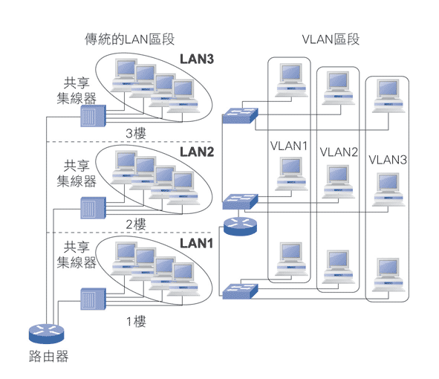
VLAN

Slide 5
LAN與VLAN區段之間的差異
VLAN在OSI參考模型的第2層與第3層中運作。
VLAN之間的通訊由第3層路由所提供。
VLAN提供一種控制網路廣播的方法。
網路管理員將使用者指定到VLAN。
VLAN可藉由定義哪一個網路節點可以與其他節點通訊來增加網路安全性。

Slide 6
VLAN
這些連接埠與使用者，在單一的交換器或連接的交換器上分組為工作群組，使用透過多個交換器將連接埠與使用者群組化的方式，VLAN可以擴充單一的建築結構、相互連接的建築、甚至是WAN，如下圖所示。

Slide 7
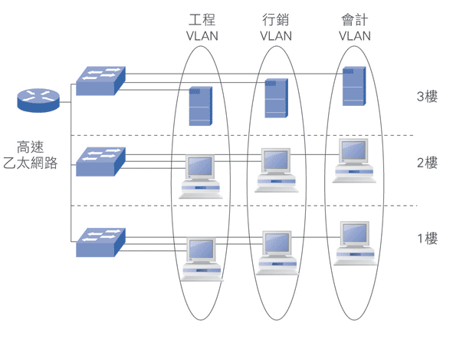
VLAN

Slide 8
VLAN實作方法
連接埠中樞：在連接埠中樞VLAN中，所有在同一個VLAN中連接到連接埠的節點，都會被指定相同的VLAN ID。圖形顯示依照連接埠VLAN的成員，這會使管理員的工作更加容易而且網路更有效率，有以下的原因：
  使用者依照連接埠來指定。
  VLAN會易於管理。
  提供VLAN之間增強的安全性。
  封包並不會「洩漏」到其他領域中。

Slide 9
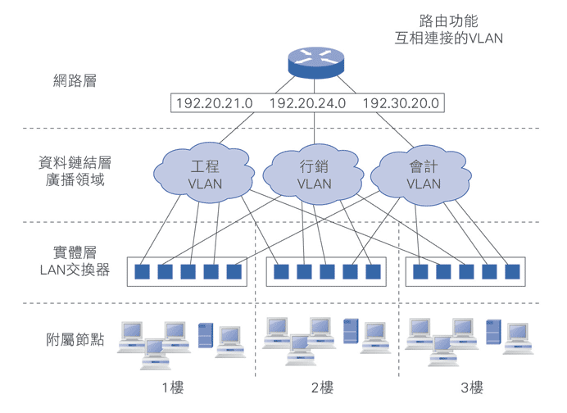
VLAN實作方法

Slide 10
VLAN實作方法
靜態：靜態VLAN會連接到靜態指定到VLAN的交換器中。這些連接埠會維護指定的VLAN組態，直到你變更它。雖然靜態VLAN需要管理員去變更，但它們很安全、容易設定，而且直接傳送到監視器中。另外，靜態VLAN在網路中會有良好的運作，此網路可以控制與管理它們的移動。

Slide 11
VLAN實作方法
動態：在動態VLAN中，交換器的連接埠可以自動設定VLAN。動態VLAN的功能是以MAC位址、邏輯定址或資料封包的協定類型為基礎。當位置一開始連接到未指定的交換埠時，正確的交換器會檢查VLAN管理資料庫中的MAC位址項目，並且動態的設定連接埠和對應的VLAN組態。這個方法主要的優點是當使用者新增或移動時，可以減少分線箱中的管理工作；而且當未被辨識的使用者加入網路時，可以獲得集中的通知。一般而言，若要直接設定VLAN管理軟體中的資料庫以及維護所有網路使用者的資料庫，則需要較多的管理。

Slide 12
VLAN實作方法
分享式LAN的問題是：它們很容易被滲透。只要嵌入可以使用的連接埠，侵入的使用者便可以存取區段中所有的流量。利用如sniffer之類的軟體，即可完全洞悉網路中的所有資訊。
愈大的群組，潛在的問題就愈多。可以增進安全性，有經濟效益且易於管理的技術就是VLAN，它可以將網路分割成多個廣播群組，讓網路管理員可以做到以下的三件事：
  限制VLAN群組中使用者的數量。
  預防其他使用者在沒有從VLAN網路管理應用程式接收到認可就加入
  設定所有沒有使用的連接埠為預設的低服務VLAN。

Slide 13
實驗方法
網路拓樸：如下圖由二台2621路由器及四台2950的交換器及八台個人電腦共同組成，其中VLAN分配和IP address規劃如下：
  Router 1-S0 IP address:172.16.1.254/24
  Router 2-S0 IP address:172.16.1.253/24
  Switch 1-port 11互為Router 1-f0/0 主幹(trunk)
  Switch 1-port 12互為Switch 2-port 12 主幹
  Switch 3-port 11互為Router 2-f0/0 主幹
  Switch 3-port 12互為Switch 4-port 12 主幹

Slide 14
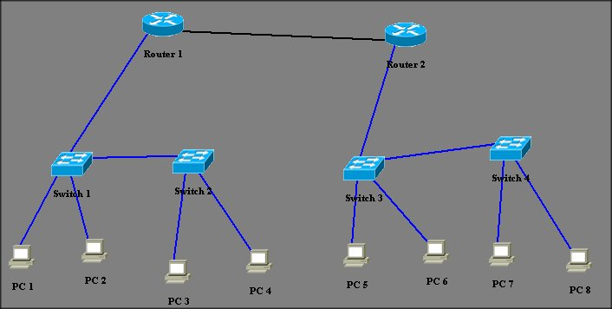
網路拓樸

Slide 15
左邊網路LAN設定
LAN1成員：名稱Sales，Switch 1-port 1,port 6-8，IP address範圍192.168.1/24
LAN3成員：名稱Admin，Switch 1-port 2-5,Switch 2-port 1，IP address範圍192.168.3/24
LAN8成員：名稱Engineer，Switch 1-port 8-10, Switch 2-port 2-10，IP address範圍192.168.5/24

Slide 16
右邊網路LAN設定
LAN1成員：名稱Account，Switch 1-port 1-5,Switch 2-port 6-11，IP address範圍192.168.2/24
LAN2成員：名稱Finance，Switch 1-port 6-10,Switch 2-port 1-5，IP address範圍192.168.4/24

Slide 17
PC設定
PC1：IP address:192.168.1.1/24，Gateway:192.168.1.254
PC2：IP address:192.168.3.1/24，Gateway:192.168.3.254
PC3：IP address:192.168.3.2/24，Gateway:192.168.3.254
PC4：IP address:192.168.8.1/24，Gateway:192.168.8.254
PC5：IP address:192.168.2.1/24，Gateway:192.168.2.254
PC6：IP address:192.168.2.2/24，Gateway:192.168.2.254
PC7：IP address:192.168.4.1/24，Gateway:192.168.4.254
PC8：IP address:192.168.4.2/24，Gateway:192.168.4.254

Slide 18
設定VLAN
首先可在交換機中執行show vlan命令來檢視交換機VLAN的預設值，可看出目前所有的介面均屬於VLAN 1。
在整體設定模式下使用『vlan id name vlan-name』可新增VLAN，在介面設定模式下使用『switchport access vlan id』可指定交換埠給VLAN，另可使用range關鍵字一次指定多組交換埠給VLAN。

Slide 19
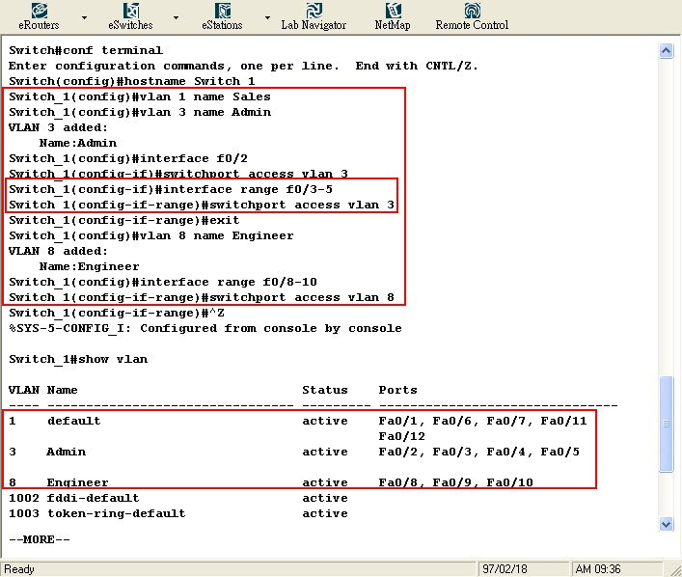
設定VLAN

Slide 20
設定VLAN
設定好PC的IP address後可以發覺PC1(192.168.1.1)並無法ping到PC2(192.168.3.1)，這是正確的，雖然PC1和PC2相同連接至Switch 1但是它們目前屬於不同的網路段所以需要有路由器的設定才可相互連接。

Slide 21
設定跨 VLAN 遶送
要設定前我們需先明瞭交換機兩種不同的鏈路：
  存取鏈路(access link)：使用該鏈路移除訊框中的VLAN資訊，純脆存取資訊用，預設值。
  主幹鏈路(trunk link)：可運載多個VLAN，多用於交換機和交換機，或交換機和路由器間，交換VLAN資訊。

Slide 22
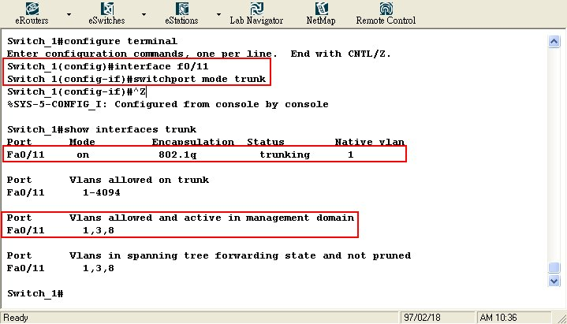
主幹鏈路(trunk link)

Slide 23
識別VLAN資訊框架
為識別VLAN資訊框架有兩種封裝方式：
  跨交換機鏈路(Inter-Switch Link,ISL)：Cisco交換機專屬方法，用於快速乙太網路與Gigabit乙太網路的鏈路，不過2950交換機不支援！
  IEEE 802.1Q：IEEE的標準方法，建議採用。
要將路由器的介面分割為邏輯介面，每個VLAN分配一個，這些分割的邏輯介面稱為子界面(subinterface)，子界面才可支援ISL或802.1Q遶送。IOS只要在介面後加小數點即可分割邏輯介面，如f0/0.1, f0/0.3…，利用 『encapsulation』命令將介面設定VLAN資訊框架的封裝方式。

Slide 24
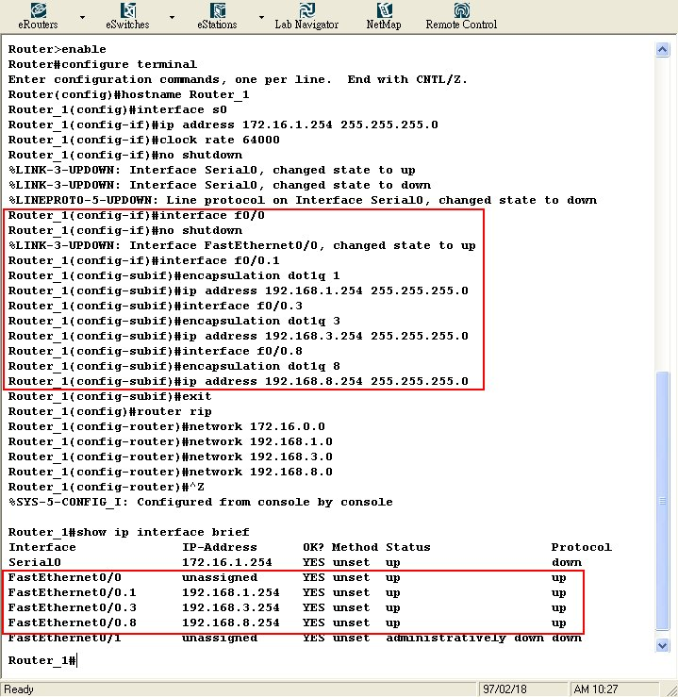

Slide 25
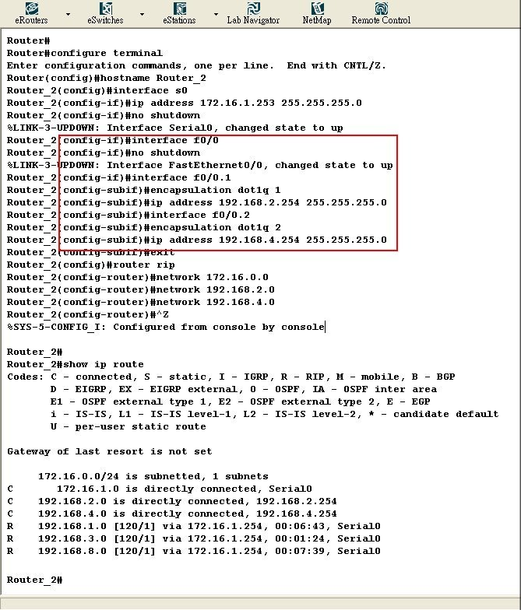
Router 2組態設定

Slide 26
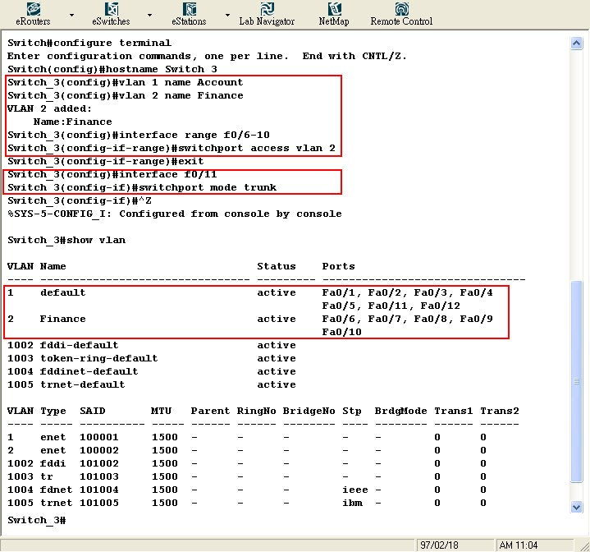
Switch 3組態設定

Slide 27
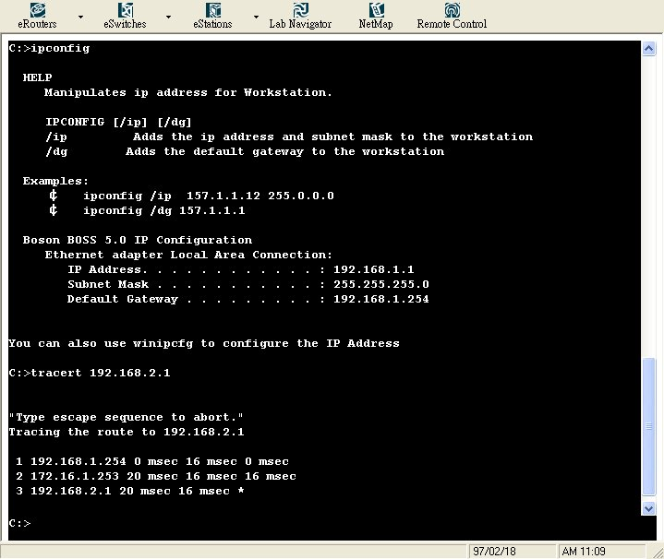
PC1和PC5(192.168.2.1)tracert

Slide 28
設定VTP
VLAN主幹通訊協定(VLAN Trunking Protocol, VTP)目的是要管理交換機上所有設定的VLAN，可新增、刪除、修改 VLAN，並維護網路的一致性。VTP資訊是透過主幹在交換機之間傳送，所以本實驗中Switch 1-port 12互為Switch 2-port 12 主幹、Switch 3-port 12互為Switch 4-port 12 主幹。

Slide 29
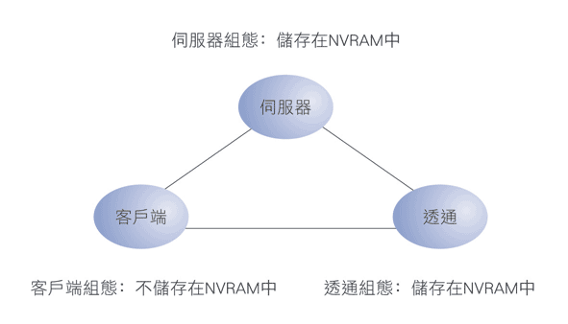
VTP 3種不同運作模式

Slide 30
VTP 3種不同運作模式
伺服器(server)：交換機預設模式，交換機必須在此模式才能新增、修改或刪除VTP網域中的VLAN，在此模式下對交換機所作的任何修改都會影響給整個VTP網域。
客戶端(client)：交換機接收來自VTP伺服器的資訊，並更新VLAN，但不能做任何更改。
透通(transparent)：不參與VTP網域運作，只轉送VTP資訊。

Slide 31
VTP domain
VTP domain一定要設成相同的domain才可以互相分享資訊。本實驗中左邊網路LAN的VTP domain設為Taipei，Switch 1為伺服器，右邊網路LAN的VTP domain設為Shinchu，Switch 3為伺服器，並可應用『show vtp status』查看VTP的狀態。
VTP的參數
  Maximum VLANs supported locally：支援的VLAN最大數
  Number of existing VLANs：目前有的VLAN數
  VTP Operating Mode：VTP運作的模式

Slide 32
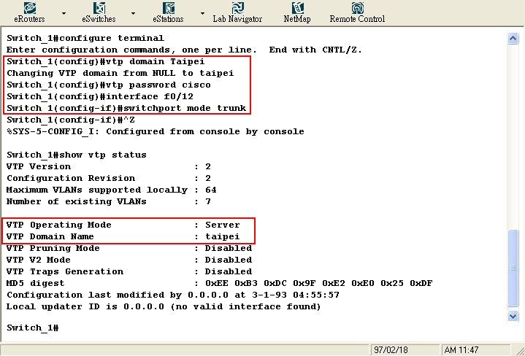
Switch 1 VTP組態設定

Slide 33
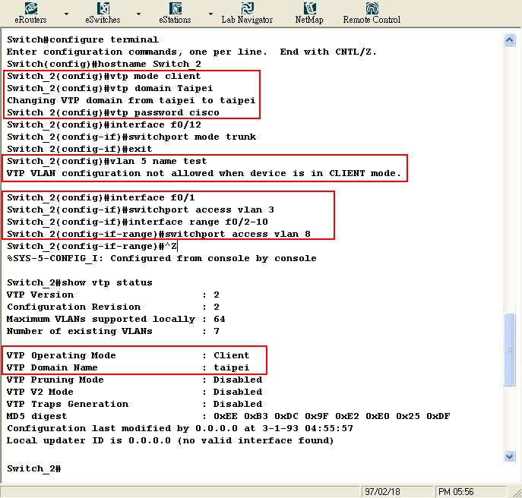
Switch 2 VTP組態設定

Slide 34
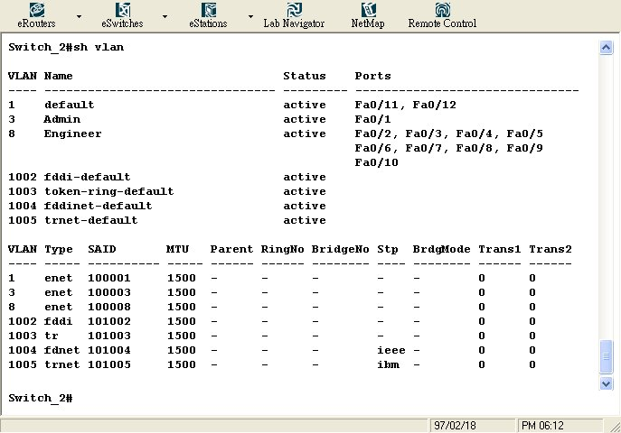
Switch 2 VTP組態設定

Slide 35
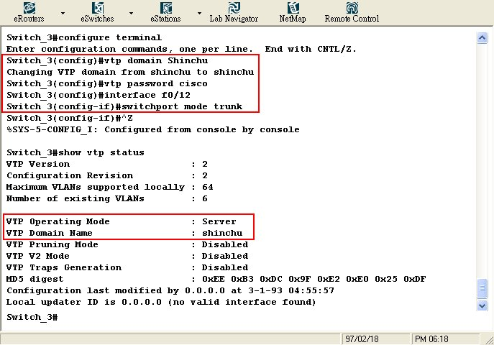
Switch 3 VTP組態設定

Slide 36
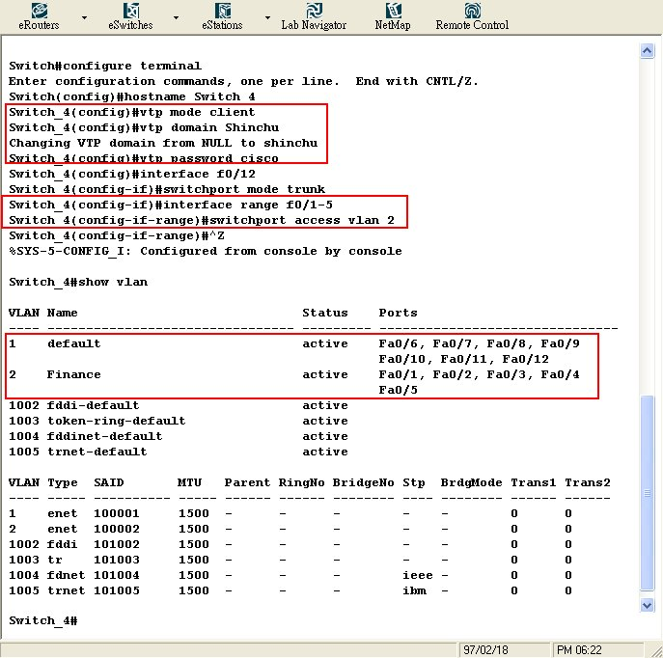
Switch 4 VTP組態設定

Slide 37
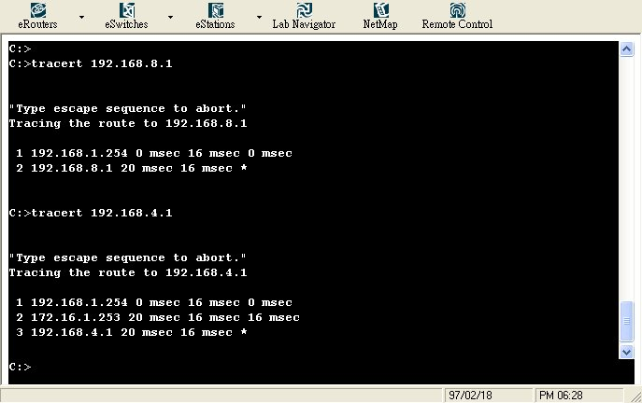
PC1和PC3(192.168.2.1)、PC1和PC6(192.168.4.1)tracert

Slide 38
STP指令
STP（Spanning Tree Protocol；擴張樹協定），在交換器的預設上都有內建和啟動STP協定。
在STP協定正常運作下，會不斷偵測是否有迴路產生，一旦發生迴路時，STP協定會自動關閉其中的一個埠，以維持沒有迴路的情形。如果想要顯示STP協定的狀態，我們使用『show spanning-tree vlan [vlan-number]』這個指令。

Slide 39
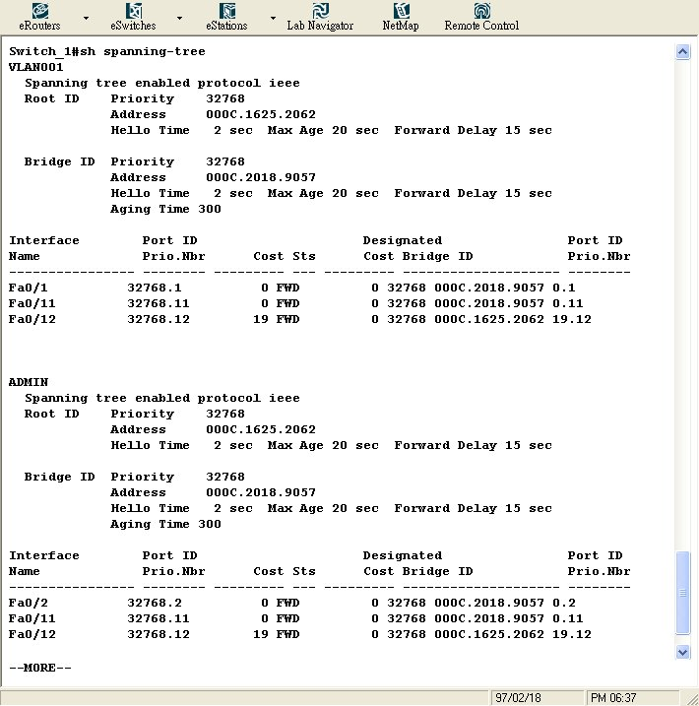
STP指令

Slide 40
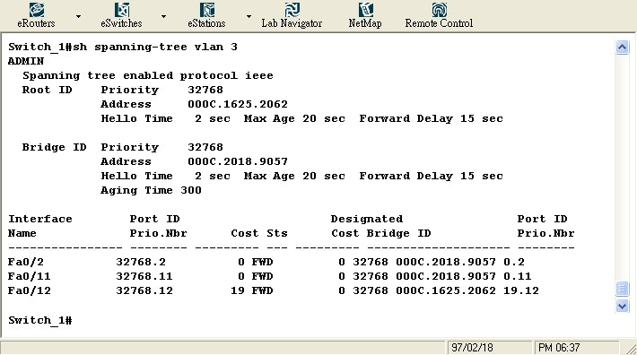
STP指令

Slide 41
學習評量
說明LAN和VLAN的差異。
說明有哪些VLAN技術。
使用trunk，必需使用那種網路介面？
說明VTP模式分為哪三種？其中的差異為何？
如果要新增、更改、或刪除VLAN，必須在哪兩種模式下運作？
說明何謂ISL。
VLAN和VLAN間是使用哪一種設備來做路由？
STP何時才算收斂？

